Slide 1


NAVER CLOUD PLATFORM
Networking Service (VPC플랫폼 기반)
클라우드 사업부
사원 이호창
Notes:
안녕하십니까 네이버클라우드 VPC플랫폼 기반의 네트워킹 서비스에 대해 발표하게된 굿어스데이터의 클라우드 사업부 신입사원 이호창입니다.

Slide 2

목차
01 >>
네이버 클라우드 플랫폼 전체 라인업
02 >>
Networking Service 구성
03 >>
Network Service 세부 기능
04 >>
Network Service 세부 기능 데모
Notes:
발표하게될 목차는 이와같습니다.

Slide 3

#1,
네이버 클라우드 플랫폼
전체 상품 라인업
Notes:
첫번째는 네이버 클라우드 플랫폼 전체 상품 라인업 입니다.

Slide 4
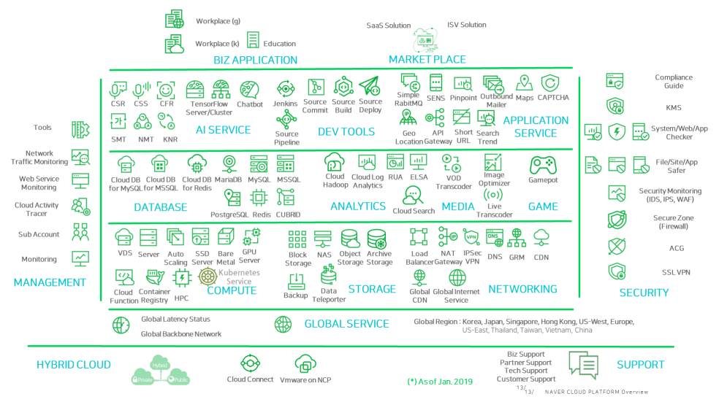
NAVER CLOUD PLATFORM
전체 상품 라인업
Notes:
네이버 클라우드 플랫폼의 상품은 그림과 같이 있습니다. 저는 인프라 상품군인 네트워킹 서비스에 대해 설명해 드리겠습니다.

Slide 5
#2,
Networking Service 구성

Slide 6








NAVER CLOUD PLATFORM
Networking Service 구성
VPC
Load Balancer
CDN
Global CDN
논리적으로 격리된 전용 네트워크
VM 서버들 간 부하 분산을 위한 L4
국내 CDN 서비스
글로벌 CDN 서비스
Classic만 제공(공공기관 VPC는 제공)
Classic만 제공
IPsec VPN
DNS
Global Route Manager
NAT Gateway
외부 네트워크와 Ipsec VPN으로 연결
DNS 서비스
DNS 기반의 리전간 로드 밸런싱
다수의 VM 서버들이 하나의 공인 IP로 통신
Notes:
네트워킹 서비스의 구성은 VPC와 로드밸런서, CDN, 글로벌CDN, Ipsec VPN, DNS, 글로벌 라우트 매니저, NAT 게이트웨이가 있습니다. 기능들의 자세한 내용들은 뒤부분에 나옵니다.

Slide 7
NAVER CLOUD PLATFORM
VPC
VPC(Virtual Private Cloud) 란?
퍼블릭 클라우드 상에서 제공되는 고객 전용 사설 네트워크
각각의 VPC는 논리적으로 완벽하게 분리되어 있어 다른 사용자의 네트워크와 상호 간섭이 발생하는 영역없이 사용가능
계정마다 최대 3개의 VPC 생성 가능
RFC1918에 명시된 사설 IP 주소 대역 제공
10.0.0.0/16 (10.0.0.0 ~ 10.0.255.255)
172.16.0.0/16 (172.16.0.0 ~ 172.16.255.255)
192.168.0.0/16 (192.168.0.0 ~ 192.168.255.255)
Subnet을 이용하여 VPC 내 네트워크 공간을 세분화 하여 사용
NACL을 이용하여 inbound/outbound 네트워크 트래픽을 Subnet 단위로 제어가능
VPC Flowlog 기능을 통해 네트워크 트래픽 정보를 수집, Object Storage에 저장
VPC구성요소
VPC, Subnet, NAT Gateway, Route Table, NACL, Virtual Private Gateway, VPC Peering
Notes:
VPC는 퍼블릭 클라우드 상에서 제공되는 고객 전용 사설 네트워크입니다.
VPC의 구성요소에는 VPC, Subnet, NAT Gateway, Route Table, NACL, Virtual Private Gateway, VPC Peering이 있습니다
. VPC를 생성해 보겠습니다.

Slide 8
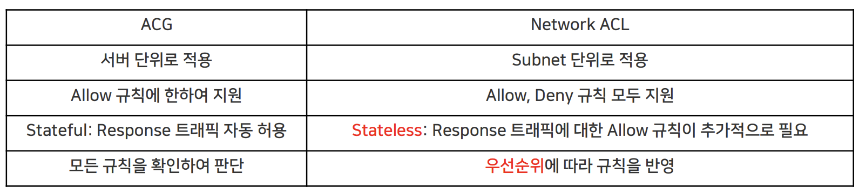
NAVER CLOUD PLATFORM
VPC 구성요소
NACL 이란?
Network Access Control List의 약자로 VPC의 보안을 강화시키는 요소
Allow/Deny 모두 설정 가능, 상태 비저장 방식
ACG vs NACL
Notes:
NACL은 VPC의 보안을 강화시키기 위한 요소입니다.
NACL는 ACG와 달리 IP 허용, 차단이 가능하고 서브넷 단위로 적용되고 ACG보다 먼저 적용됩니다
NACL의 생성 과정에 대해 말씀드리겠습니다.

Slide 9
NAVER CLOUD PLATFORM
VPC 구성요소
Subnet 이란
VPC 네트워크 대역 공간을 세분화하여 사용
인터넷 게이트웨이, NAT 게이트웨이용 서브넷을 별도로 생성하여 외부 인터넷과의 통신을 조절할 수 있음
NACL을 이용하여 inbound/outbound 네트워크 트래픽을 Subnet 단위로 제어 가능
Public Subnet: 서버만 위치시킬 수 있으며 서버에 공인 IP를 부여할 수 있다.
Private Subnet: 서버 혹은 로드밸런서를 위치시킬 수 있다.
Notes:
서브넷은 VPC 네트워크 대역 공간을 세분화하여 사용하게 되는데
Public Subnet내의 서버는 외부 접속자가 공인 ip를 통해서 접속할수있는 서버이고..
각각의 서버는 공인 IP를 하나씩 보유합니다. 예를들어 웹서버가 해당됩니다. 반면
Private Subnet내의 서버는 인터넷에서 수신되는 트래픽을 수락할 필요가 없는 서버입니다.(예를들어 : DB서버가 있습니다)
서브넷 생성과정 입니다.

Slide 10
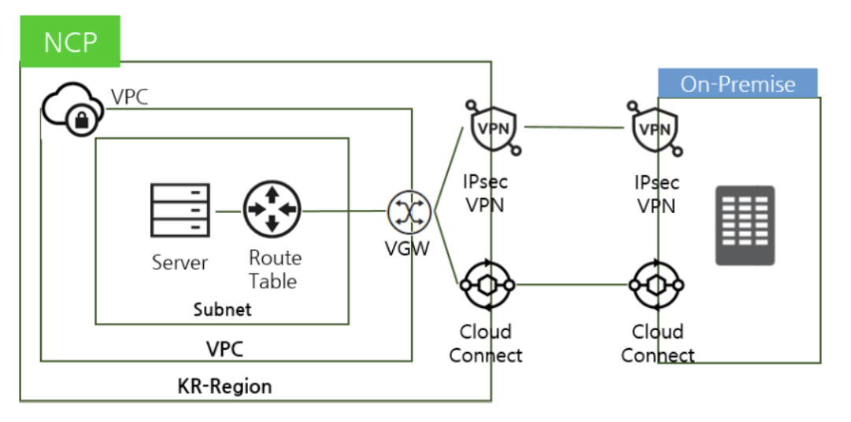
NAVER CLOUD PLATFORM
VPC 구성요소
Virtual Private Gateway 란?
VPC와 IPsec VPN 또는 Cloud Connect를 연결하기 위한 접점
보안이 확보된 통신 경로를 통해 네이버 클라우드 플랫폼과 온프레미스 네트워크를 잇는 하이브리드 클라우드를 구축
Notes:
벌츄얼 프라이빗 게이트웨이는 VPC와 IPSec VPN 또는 Cloud Connect를 연결 하기위해 필요한 기능입니다.
하지만 공공기관 VPC에서는 IPSec VPN을 사용할수있지만, 일반 VPC에서는 IPSec VPN을 사용할수없어 테스트는 못해보았습니다.

Slide 11
NAVER CLOUD PLATFORM
VPC 구성요소
NAT Gateway 이란?
NAT Gateway를 통해 외부로 접속할 때 사용되는 대표 공인 IP는 해당 NAT Gateway만 독점적으로 사용하는 IP
Autoscaling과 연계된 자동 설정 제공
보안상 다수의 공인 IP에 대한 ACL을 오픈할 수 없는 경우 혹은 공인 IP 생성 비용 절약 가능
Route Table 이란?
VPC 내에서 동작하는 고유의 라우팅 기능 제공
외부 연계 네트워크 및 내부 사설 통신 간 흐름을 제어
Notes:
Nat Gateway는 프라이빗서버의 사설 IP를 공인IP로 변환하여 인터넷 아웃바운드 통신만을 지원합니다. 그리고 외부에서 내부 자원으로의 직접적인 연결은 불가합니다.
//(말안해도 댐)즉, 고객 VPC와 인터넷 접점에 위치하며 사설 IP를 공인IP로 변환하여 인터넷 Outbound 통신을 지원합니다. 내부 자원과 공인IP가 1:1 구조로 매핑되는 구조가 아니므로 외부에서 내부 자원으로의 직접적인 연결은 불가합니다.
라우트테이블는 외부 연계 네트워크 및 내부 사설 통신 간 흐름을 제어하는 기능을 가지고 있어
NAT Gateway를 생성하여 라우트테이블에 나트 게이트웨이를 집어넣어 사용하게 됩니다.
자세한 내용은 다음페이지에서 설명드리겠습니다.

Slide 12
NAVER CLOUD PLATFORM
VPC 구성요소
VPC Peering 이란 ?
VPC간 연결을 위한 네트워크 구성
내 VPC간 연결 뿐만 아니라 다른 계정과의 VPC 연결도 가능
타계정 VPC 연결시 로그인 ID, VPC ID, VPC명 입력 필요
Notes:
VPC 피어링은 VPC간 연결을 위한 기능으로
내 VPC간 연결 뿐만 아니라 다른 계정과의 VPC 연결도 가능합니다.
저는 타계정과 VPC 연결을 테스트 해보았습니다.(뒤로 넘기면서)

Slide 13
NAVER CLOUD PLATFORM
VPC 구성요소
Load Balancer 이란?
부하 분산을 위해 서버 앞단에서 트래픽을 분산
소프트웨어 방식인 HAProxy 를 이용하여 로드밸런싱
기본적으로 로드밸러서 하나를 생성하면 HAProxy 서버 2개가 도메인에 바인딩 되어 제공
로드밸런서는 선택한 부하 처리 성능에 따라 최대 9만 CPS 까지 이용이 가능합니다.
Small: 30,000 CPS, Medium: 60,000 CPS, Large: 90,000 CPS
Notes:
로드밸런서는 부하 분산을 위해 서버 앞단에서 트래픽을 분산 시켜주는 기술입니다. (넘기면서)

Slide 14
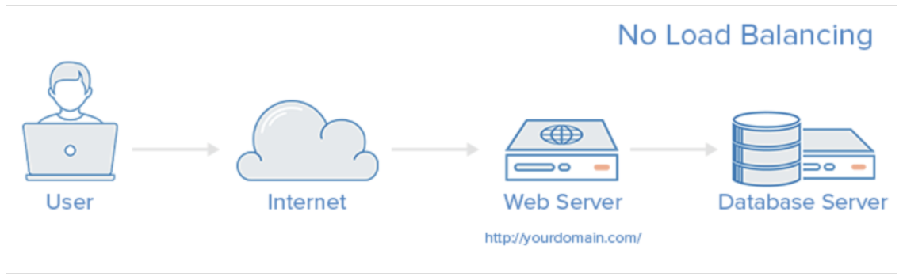
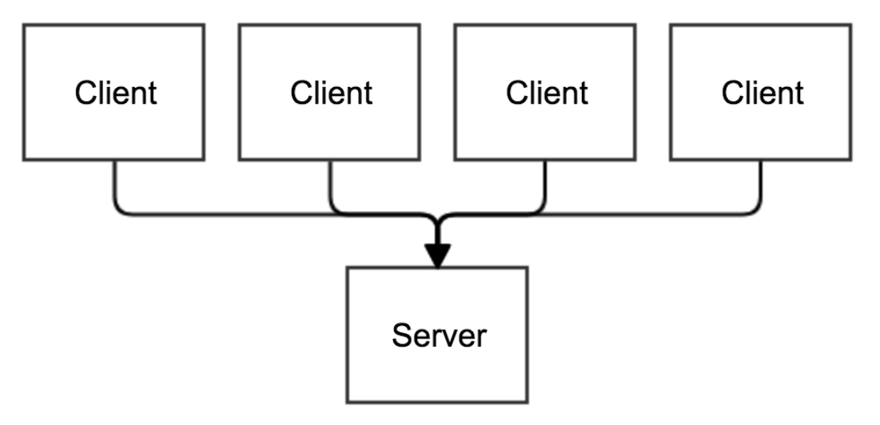
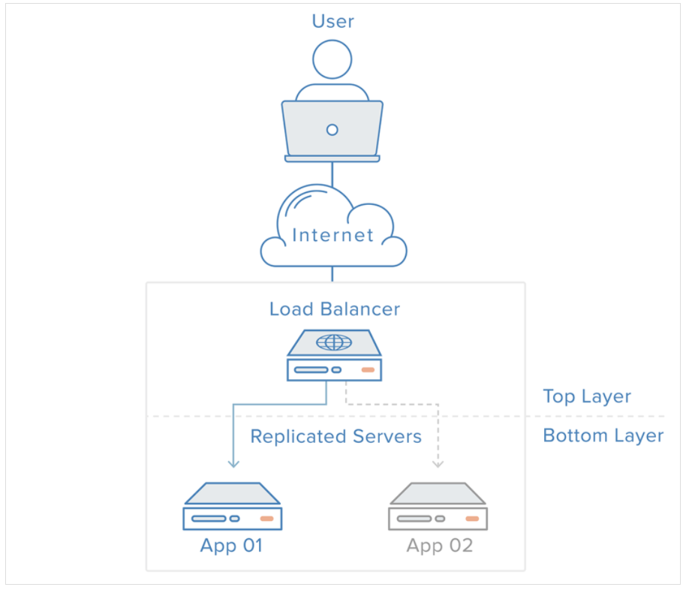
NAVER CLOUD PLATFORM
VPC 구성요소
클라이언트가 한 두명인 경우에는 서버는 여유롭게 사용자가 원하는 결과를 응답 해줄 수 있습니다.
클라이언트가 한 두명이 아닌 수천만명이라면 서버는 모든 사람들의 응답을 해주기 어려워 동작을 멈추게 됩니다.
Load Balancer는 어떤 기준으로 Server를 선택할까요?
Round Robin
단순히 Round Robin으로 분산하는 방식입니다.
Least Connections
연결 개수가 가장 적은 서버를 선택하는 방식입니다.
트래픽으로 인해 세션이 길어지는 경우 권장하는 방식입니다.
Source
사용자의 IP를 Hashing하여 분배하는 방식입니다.
사용자는 항상 같은 서버로 연결되는 것을 보장합니다.
위와 같이 로드밸런서는 Scale-out으로 여러 대의 서버에게 균등하게 트래픽을 분산시켜주는 기술입니다.
Notes:
로드밸런서의 내용은 그림으로 설명해드리겠습니다.
클라이언트가 적을 경우에는 서버는 여유롭게 사용자가 원하는 결과를 응답할 수 있습니다.
하지만 클라이언트가 한 두명이 아닌 수천만명이라면 서버는 모든 사람들의 응답을 해주기 어려워 동작이 멈추게 됩니다.
그래서 왼쪽 아래와 같이 여러대의 서버에게 균등하게 트래픽을 분산시켜주는 기술인 로드밸런서를 사용하게 됩니다.
로드 밸런서가 서버를 선택하는 기준에 대해서는 3가지 알고리즘이 있습니다. (넘기면서)

Slide 15
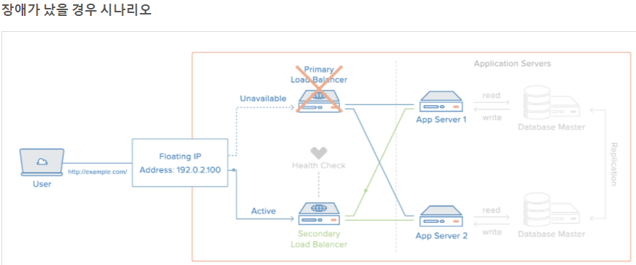
NAVER CLOUD PLATFORM
VPC 구성요소
Load Balancer 알고리즘
Round Robin: 클라이언트에서 요청이 오면 서버에 1개씩 분배하는 방식
Least Connection: 클라이언트 연결이 제일 적은 서버에게 새로운 커넥션을 분해하는 방식
Source IP Hash: 클라이언트 IP에 대한 해시테이블을 가지고 클라이언트 IP에 매핑되는 서버에 새로운 커넥션을 분배하는 방식
Load Balancer 종류
애플리케이션 로드밸런서 – HTTP, HTTPS, 고정 IP제공, 알고리즘은 3가지 제공
네트워크 로드밸런서 –Client IP가 그대로 로깅, 알고리즘은 Hash, RR만 제공
네트워크 프록시 로드밸런서 – Classic LB 와 유사한 Proxy 로드밸런서
이중화된 로드 밸런서들은 서로 Health Check를 합니다.
메인 로드 밸런서가 동작하지 않으면 여분의 로드밸런서로 변겅됩니다.
그리고 여분의 로드 밸랜서로 운영하게 됩니다.
Notes:
라운드 로빈, 레스트 커넥션, 소스 아이피 해쉬가 존재합니다
가장 기본인 라운드 로빈은 클라어언트에서 요청이 오면 서버에 1개씩 분배하는 방식입니다.
나머지 알고리즘의 정의는 아래와 같습니다.
로드밸런서의 종류에는 애플리케이션, 네트워크, 네트워크 프록시 가 존재 합니다.
정의는 아래와 같습니다
2개의 로드밸런서가 존재한다면 장애발생시 장애 극복을 할수있습니다.
이중화된 로드밸런서들은 서로 헬스 체크를하고 메인 로드 밸런서가 동작하지 않으면 여분의 로드밸런서로 변경됩니다.
다음은 로드 밸런서를 만들기 위해서는 타겟 그룹이 필요합니다.(넘기면서)

Slide 16
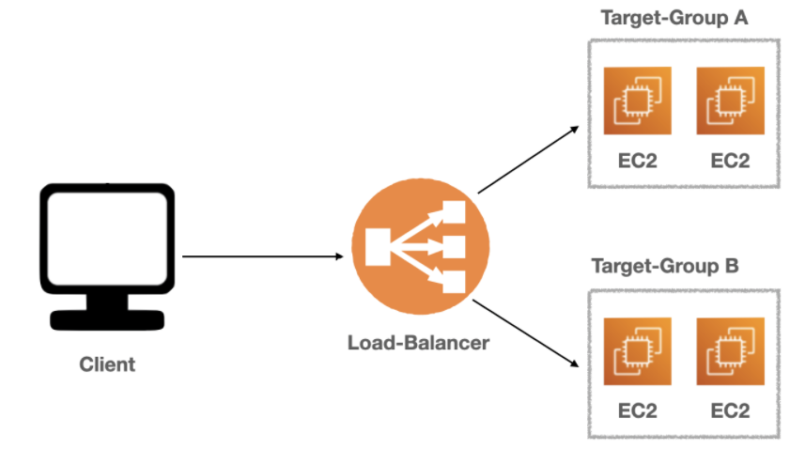
NAVER CLOUD PLATFORM
VPC 구성요소
Target Group이란?
요청을 처리할 대상(서버)에 대한 집합
동일 VPC내에 있는 서버들에 대해 타겟 그룹 생성 가능
타겟 그룹 안에 있는 서버를 다른 타겟 그룹에 속하게 할 수 있지만 타겟 그룹을 다수의 로드밸런서에 연결할 수 없음.
서비스를 수행하는 대상의 프로토콜에 따라 L4와 L7으로 구분
헬스체크 주기(5~300초) 및 임계값 설정
VPC 플랫폼: 헬스체크 주기 Default 30초, 주기 변경 가능
Classic 플랫폼: 헬스체크 주기 Default 6초, 주기 변경 불가능
Target Group 프로토콜
TCP: 클라이언트에서 요청이 오면 서버에 1개씩 분재하는 방식
Proxy_TCP: 클라이언트 연결이 제일 적은 서버에게 새로운 커넥션을 분해하는 방식
HTTP: 클라이언트 IP에 대한 해시테이블을 가지고 클라이언트 IP에 매핑되는 서버에 새로운 커넥션을 분배하는 방식
HTTPS: Application Load Balancer
Notes:
타겟그룹은 요청을 처리할 대상에 대한 집합으로
동일 VPC내에 있는 서버들에 대해 타겟 그룹 생성이 가능하며,
타겟 그룹 안에 있는 서버를 다른 타겟 그룹에 속하게 할 수 있지만 타겟 그룹을 다수의 로드밸런서에 연결할수 없습니다.
타겟그룹 프로토콜은 TCP, 프록시 TCP, HTTP, HTTPS가 존재합니다. 정의는 아래와 같습니다.
타겟 그룹과 로드밸런서의 테스트를 진행하였습니다.(넘기면서)

Slide 17
NAVER CLOUD PLATFORM
VPC 구성요소
Global DNS 이란?
도메인 등록 서비스
다양한 레코드 타입 지원(A, NS, PTR, AAAA, MX, CNAME, SPF, TXT, SRV, CAA)
Alias 기능 제공 및 설정 반영 단계 추가
등록 도메인으로 이입되는 트래픽을 분기 (Round Robin)
모니터링 기능 제공
Notes:
DNS+ 는 사라진 기능입니다.
글로벌 DNS는 도메인 등록 서비스로 다양한 레코드 타입을 지원합니다. (넘기면서)

Slide 18
NAVER CLOUD PLATFORM
VPC 구성요소
CDN+, Global CDN 이란?
컨텐츠를 Caching 하여 보다 빠르고 안정적으로 사용자에게 전송하는 서비스
국내, 국외 주 서비스 지역에 따른 CDN 상품 분리 제공(CDN+: 국내 전용, GCDN: 국외 전용)
원본은 NCP 오브젝트 스토리지 혹은 커스텀 오리진 서버를 둘 수 있음
도메인은 랜덤 CDN 도메인 (*.ntruss.com) 혹은 보유하고 있는 도메인 사용 가능
지원 프로토콜은 HTTP/S
Notes:
CDN+ 와 글로벌 CDN는 컴텐츠를 캐싱하여 보다 빠르고 안정적으로 사용자에게 전송하는 서비스로
대규모 트래픽에 효과적으로 대응하기 위한 서비스 입니다. (넘기면서)

Slide 19
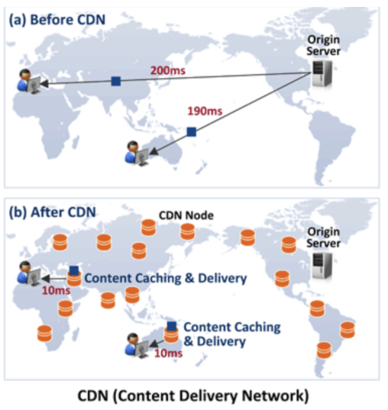
NAVER CLOUD PLATFORM
VPC 구성요소
CDN이 언제 필요할까?
대규모 파일 배포나 이미지 서비스, 동영상 서비스 등 대규모로 트래픽이 발생하는 경우
웹서버를 통해 배포하게 되면 웹서버의 용량이 기하 급수적으로 커져야함.
이러한 대규모 트래픽에 효과적으로 대응하기 위한 서비스
Notes:
오른쪽 그림과 같이 a는 다이렉트로 전송해줘서 대규모로 트래픽이 발생할때 문제가 생깁니다. 하지만
CDN 기술을 이용하면 b와 같이 사용자가 인터넷상에서 가장 가까운 곳의 서버로 컨테츠를 전송받아 트래픽이 특정 서버에 집중되지않고 각 서버로 분산되어 대규모 트래픽에 효과적으로 대응할수있습니다.
CDN 생성해보겠습니다.

Slide 20
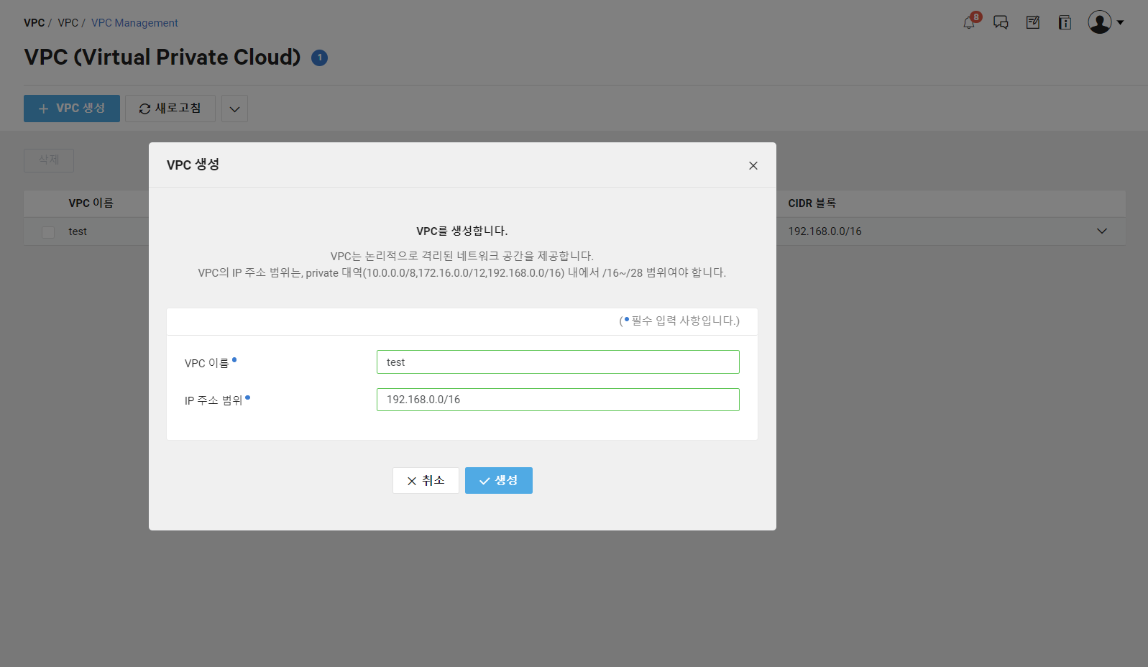
NAVER CLOUD PLATFORM
VPC
VPC(Virtual Private Cloud) 생성
1
2
3
RFC1918에 명시된 사설 IP 주소 대역 제공
10.0.0.0/16 (10.0.0.0 ~ 10.0.255.255)
172.16.0.0/16 (172.16.0.0 ~ 172.16.255.255)
192.168.0.0/16 (192.168.0.0 ~ 192.168.255.255)
4
Notes:
번호 순서대로 생성을 진행하게 됩니다.
3번에 보시면 IP 주소 범위가 있는데 이건 RFC 1918에 명시된 사설 IP 주소 대역인 IP로만 설정이 가능합니다.
그 IP 주소 대역은 오른쪽에 보시는 IP 주소 대역입니다.
그리고 생성을 누르게 되면 (다음장 넘기면서)

Slide 21
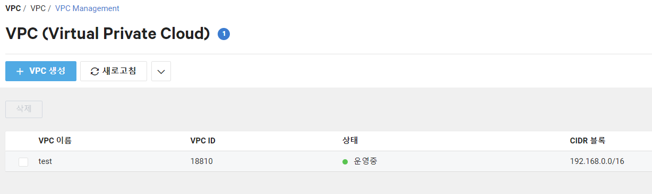
NAVER CLOUD PLATFORM
VPC
VPC(Virtual Private Cloud) 생성
CIDR 블록 이란?
CIDR는 기존의 IP 주소 할당 방식이었던 네트워크 클래스를 방법을 대체한 방식입니다. CIDR는 IP Address의 영역을 나눌 때 기존방식보다 유연하게 자신이 원하는 Network Address와 Host Address를 나눌 수 있습니다.
1
VPC 생성할때 주어진 IP 주소에 해당한다.
Notes:
VPC가 생성이 됩니다.
오른쪽에 보시면 사이더 블록이 존재하는데 그건 VPC 생성할때 본인이 설정하신 IP 주소에 해당합니다.
의미는 위와같이 의미합니다.

Slide 22
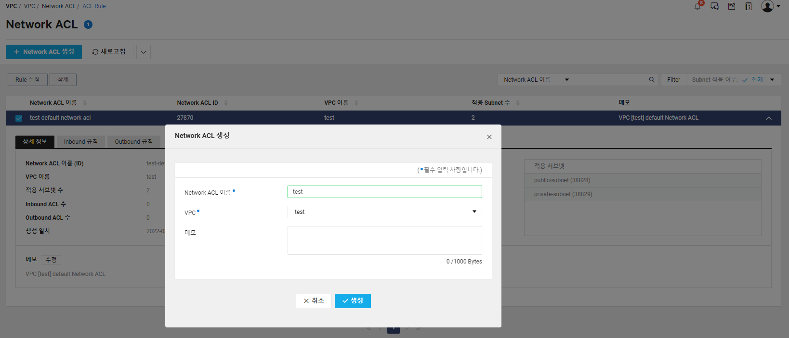
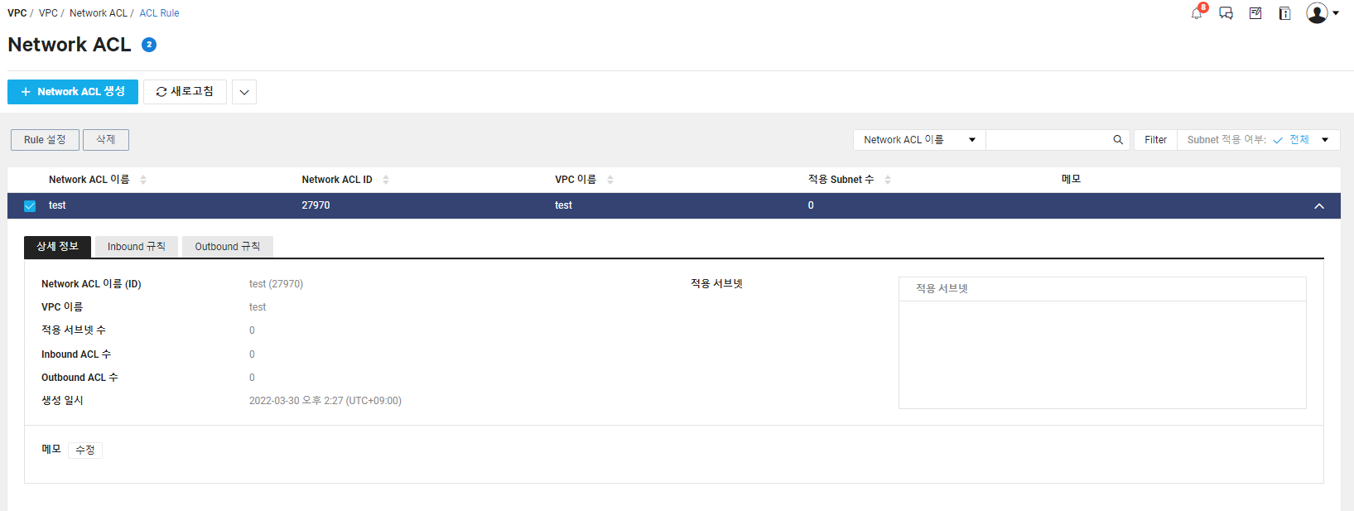
NAVER CLOUD PLATFORM
VPC 구성요소
Network ACL 생성
1
5
2
3
Subnet 생성할 때 NACL 적용
Inbound 규칙 적용 한 수
outbound 규칙 적용 한 수
4
Notes:
왼쪽과 같이 이름과 적용될 VPC를 선택후 생성을 하게되면 오른쪽과 같이 NACL이 생성이됩니다.
5번에 룰 설정을 선택하게되면 인바운드규칙와 아웃바운드규칙을 설정할수있습니다
이 규칙으로 VPC를 보호하게 됩니다.(넘긴다)

Slide 23
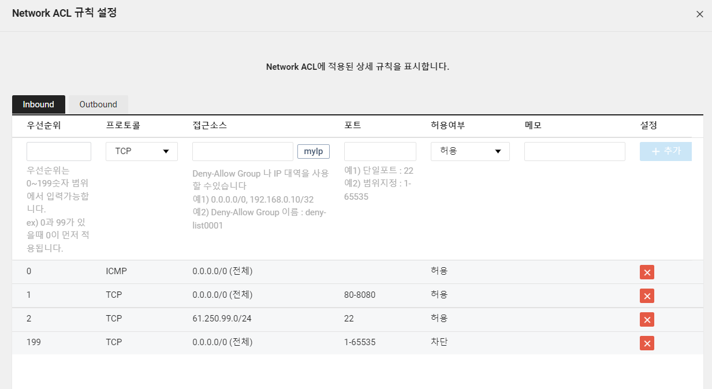
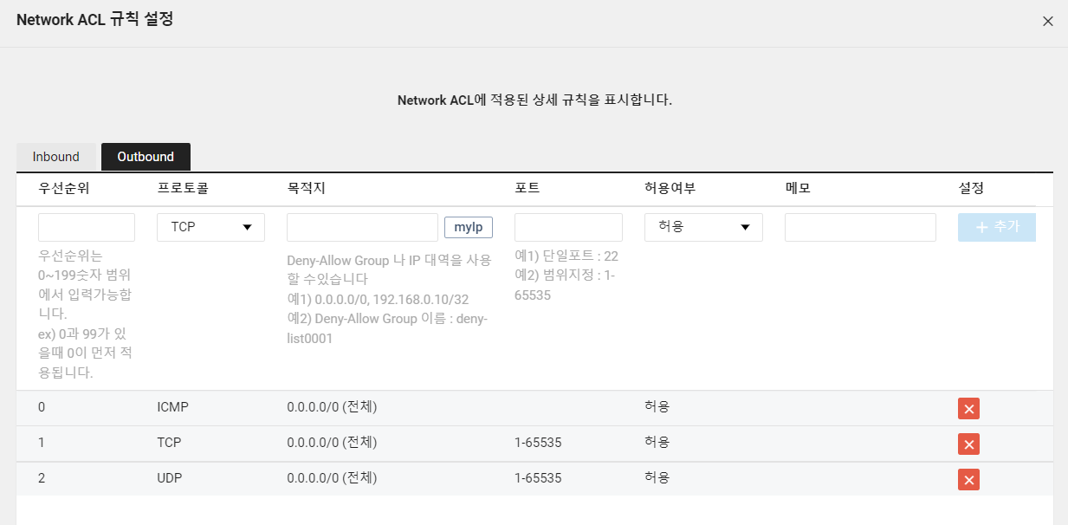
NAVER CLOUD PLATFORM
VPC 구성요소
Network ACL 생성
우선순위 0 ~199 범위 내로 가능하며 숫자가 낮을수록 우선
Notes:
NACL 규칙을 설정하게 되는데 위 그림과 같이 예를들면 199번은 모든 IP와 포트에 대해 차단을 하게되고 ACG에서 접근 IP를 허용해준다 한들 모두 차단이 됩니다. 왜나하면 ACG보다 앞단에서 차단해주기때문입니다.
하지만 우선순위를 이용해서 접근해줄 IP와 포트에 대해 허용을 해주므로써 보안을 유지할수 있게 됩니다.

Slide 24
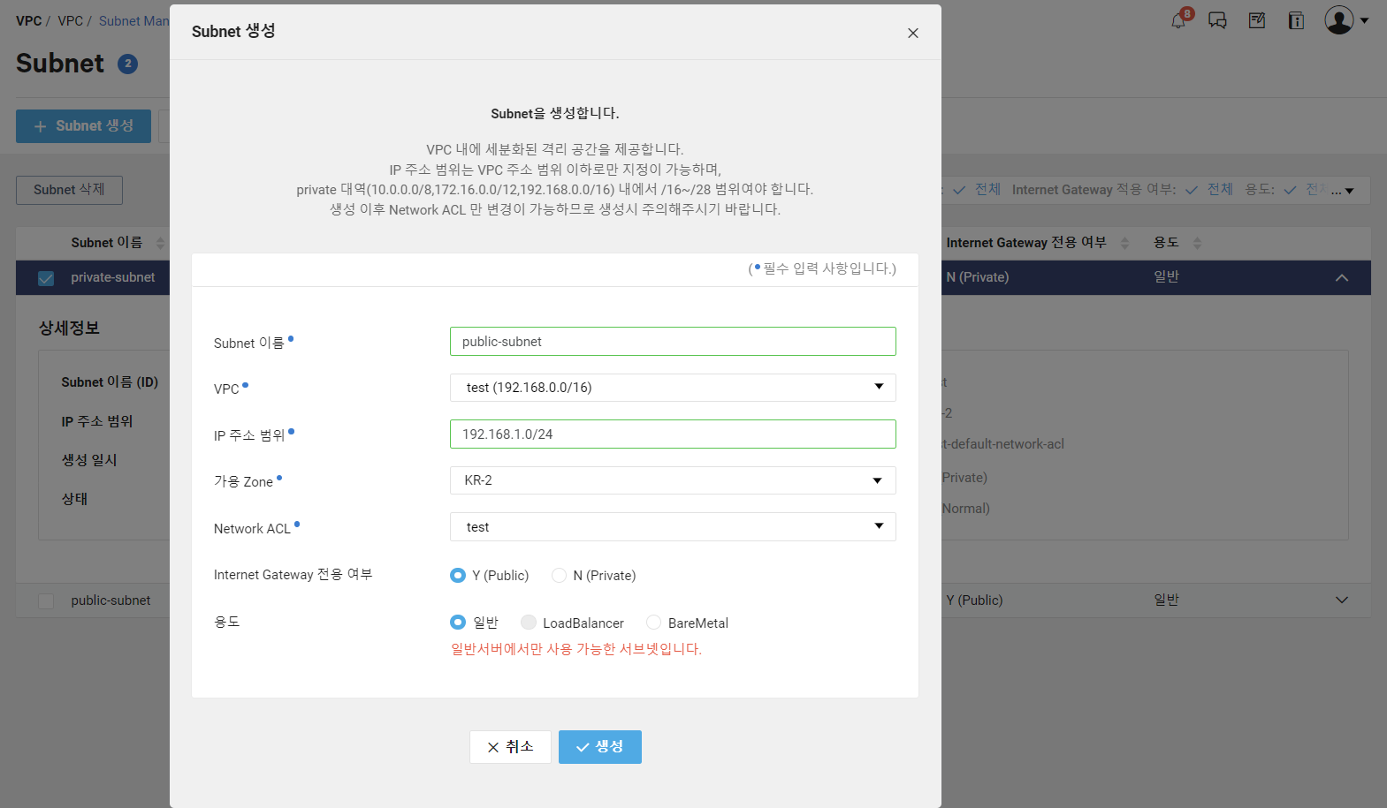
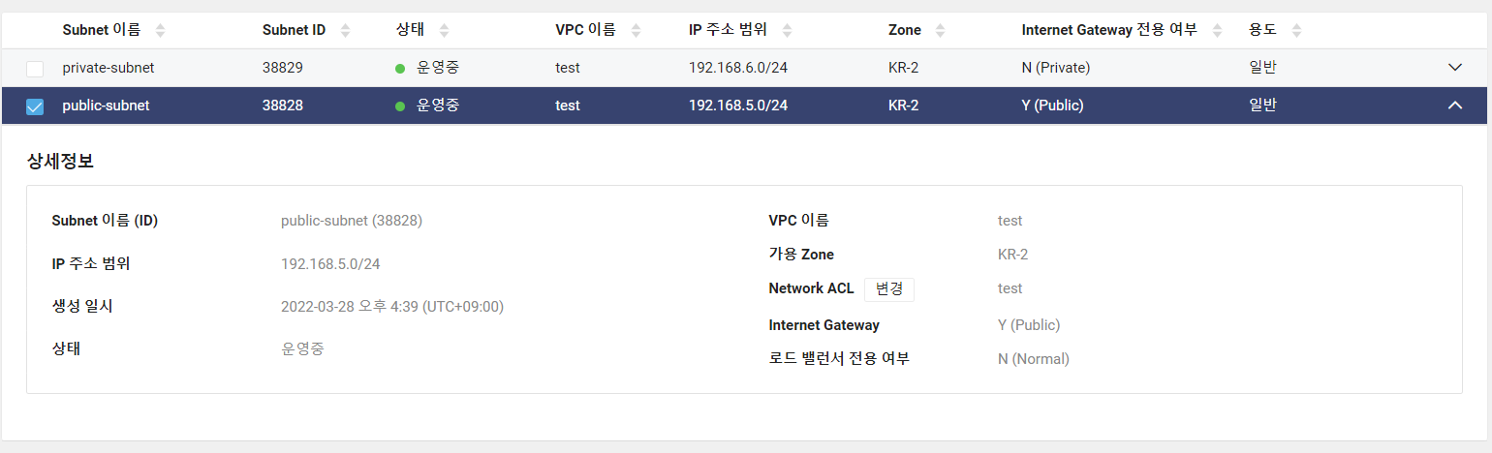
NAVER CLOUD PLATFORM
VPC 구성요소
Subnet 생성
설정한 그래도 서브넷 생성
KR-1 과 KR-2 존재
한국만 멀티존 제공
한국 리전 및 환경별 제공 상품 링크
https://guide.ncloud-docs.com/docs/environment-environmentproducts
VPC를 인터넷에 연결 여부 결정
용도에 맞게 설정
Notes:
Subnet을 배치시킬 vpc를 선택합니다.
IP주소 범위는 VPC의 주소 범위 내에서 Subnet 주소 범위를 일부 할당하면 됩니다.
가용Zone은 한국의 경우 KR-1과 KR-2가 존재하고 한국만 멀티존을 제공하며 나머지 나라에서는 싱글존을 제공합니다.
NACL는 앞에서 말씀드린거 처럼 VPC의 보안을 강화해주기위해 설정해준것을 넣으면 되고
Internt Gateway 전용 여부에는 public 과 private을 선택할수있습니다.
용도는 용도에 맞게끔 설정해주면 오른쪿과 같이 설정한 그대로 서브넷이 생성이됩니다.(넘겨)

Slide 25
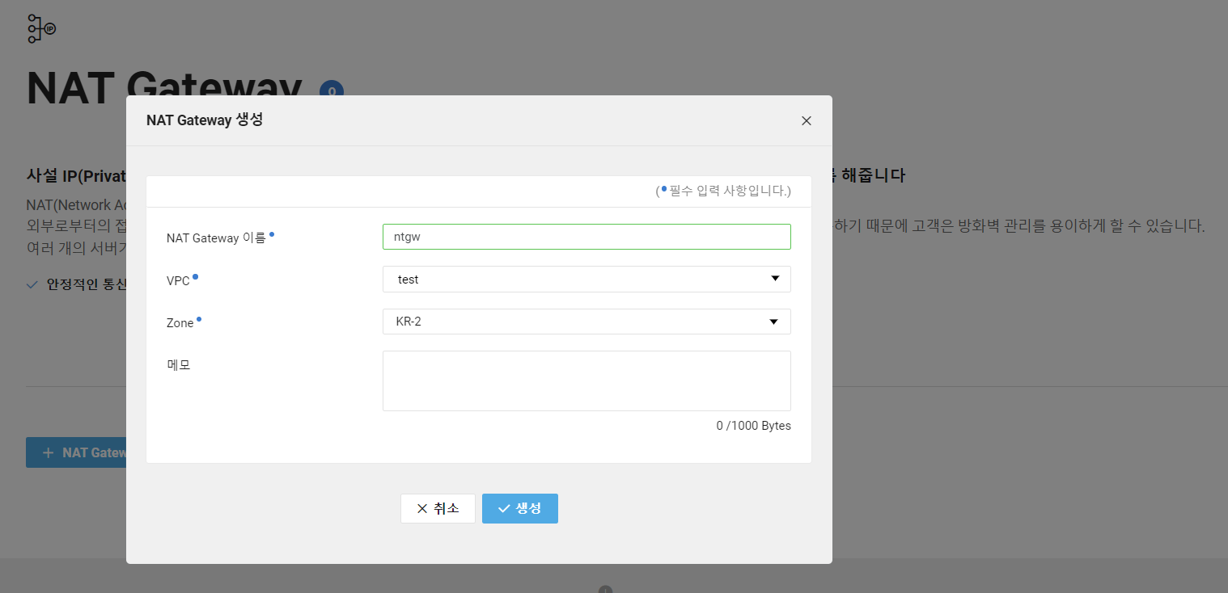
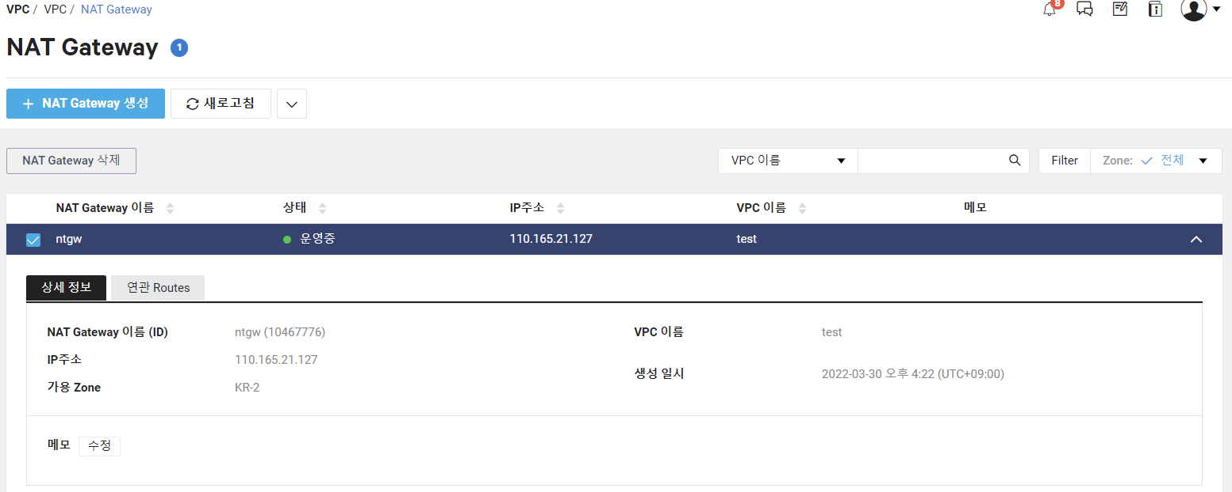
NAVER CLOUD PLATFORM
VPC 구성요소
NAT Gateway 생성
비공인 IP를 가진 다수의 서버를 위한 인터넷상의 공인 IP가 제공된다.
Notes:
나트 게이트웨이 생성 과정입니다.
VPC에는 NAT Gateway를 이용할 VPC를 선택하고
Zone은 NAT Gateway가 위치할 Zone을 선택하여 나트 게이트웨이를 생성하게 됩니다.
오른쪽에 생성된 NAT Gateway의 상세정보 탭에 표기된 "IP주소"는 인터넷 통신 시, 사용되는 공인IP입니다.
나트 게이트웨트를 사용하기 위해서는 라우트테이블 설정이 필요합니다.(넘기면서)

Slide 26
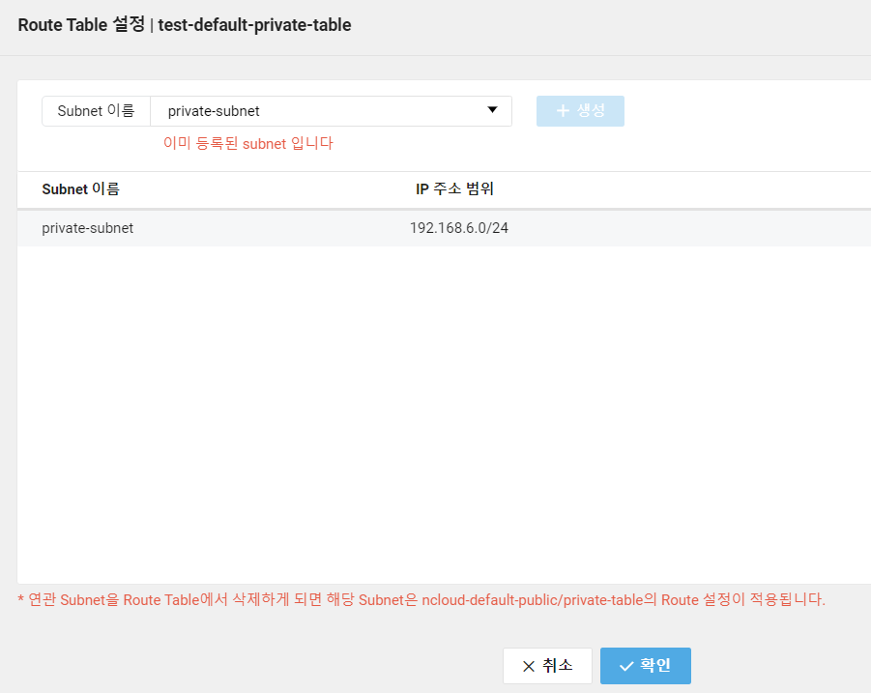
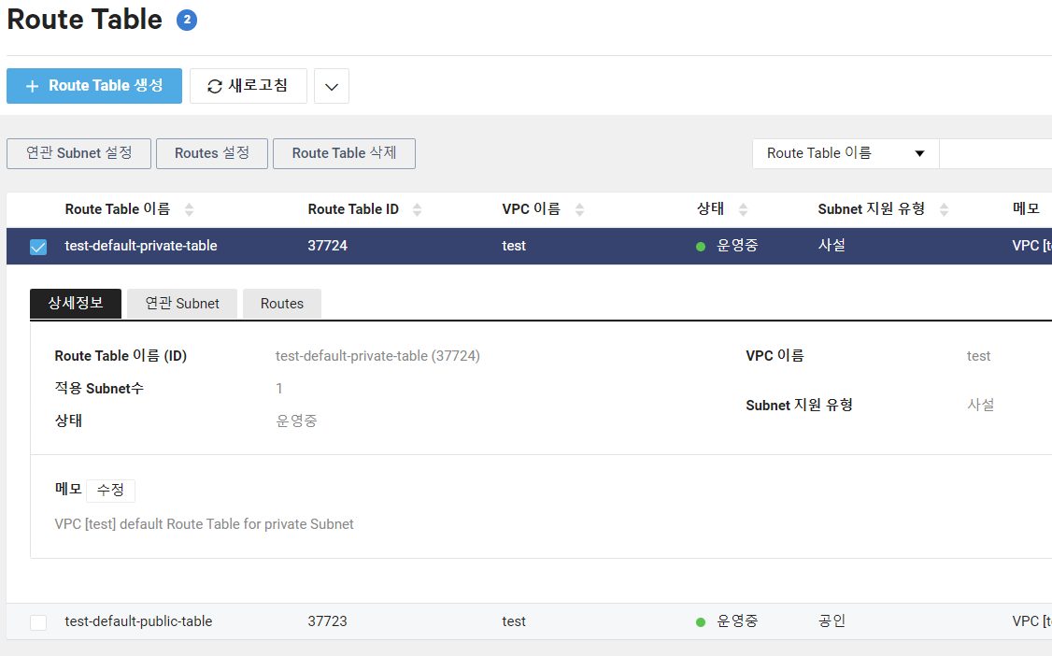
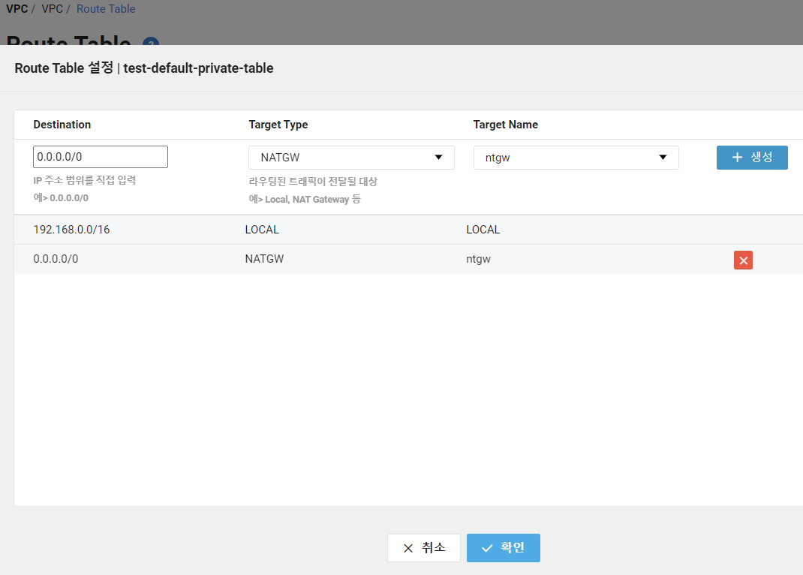
NAVER CLOUD PLATFORM
VPC 구성요소
연관 Subnet 설정
Route Table 생성
1
Subnet 생성시 자동으로 Route Table이 만들어진다.
Public과 Private 으로 나눠서 자동 만들어진다.
2
1
Routes 설정
2
비공인 IP를 가진 다수의 서버를 인터넷상의 공인 IP를 가진 고객의 호스트와 연결됨.
Notes:
일단 서브넷 생성시 자동으로 라우트 테이블이 만들어지는데 다른 서브넷에 영향을 주지않도록 따로 생성해서 사용해도됩니다.
하지만 저는 테스트이기때문에 그대로 사용했습니다.
연관 서브넷 설정에서 해당 서브넷을 설정해준뒤
라우트설정에서
Destination(데스티네이션)에는 목적지 공인 IP 주소를 CIDR 형태로 입력해주면 됩니다.. 예를들어 인터넷 전체가 통신 대상이라면 0.0.0.0/0 으로 입력한뒤
Target Type : NAT Gateway를 선택하고
Target Name : 생성한 NAT Gateway을 선택하고 확인을 하면 해당되는 프라이빗 서버에서 나트 게이트 웨이의 공인 IP로 인터넷이 가능하게 됩니다.

Slide 27
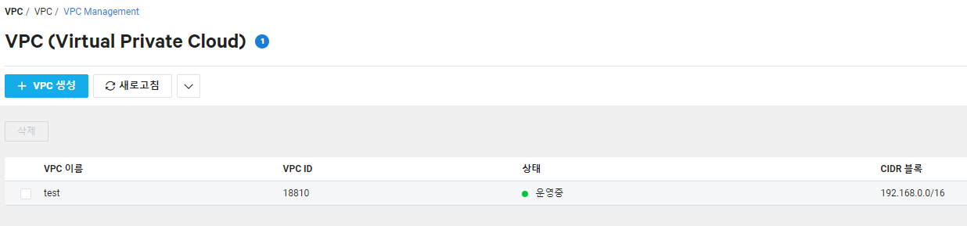
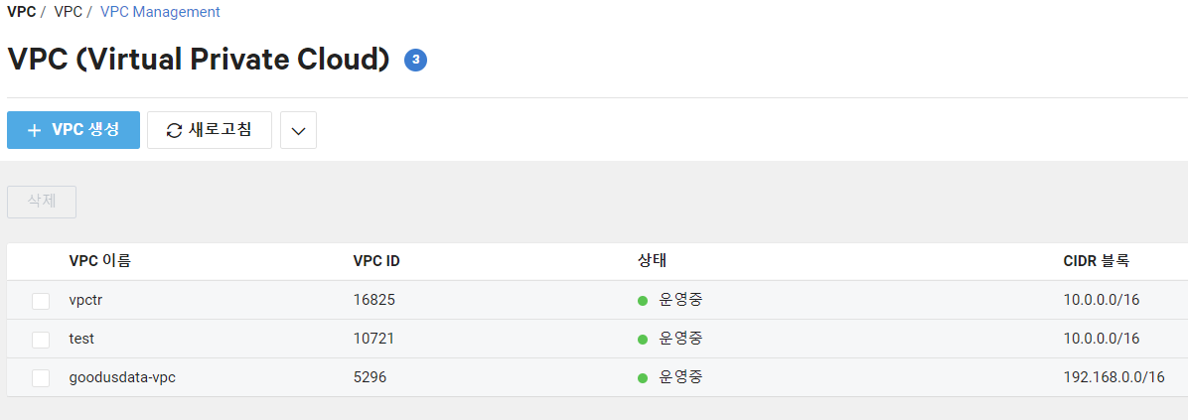
NAVER CLOUD PLATFORM
VPC 구성요소
VPC Peering 생성
나의 VPC
Goodusdata의 VPC
서로 다른 Account에 위치한 VPC와 통신을 하기위해 서로 다른 Account에 VPC를 생성.
Notes:
왼쪽은 나의 계정에 위치한 VPC 이며, 오른쪽은 굿어스데이터의 계정에 위치한 VPC 입니다.(넘기면서)

Slide 28
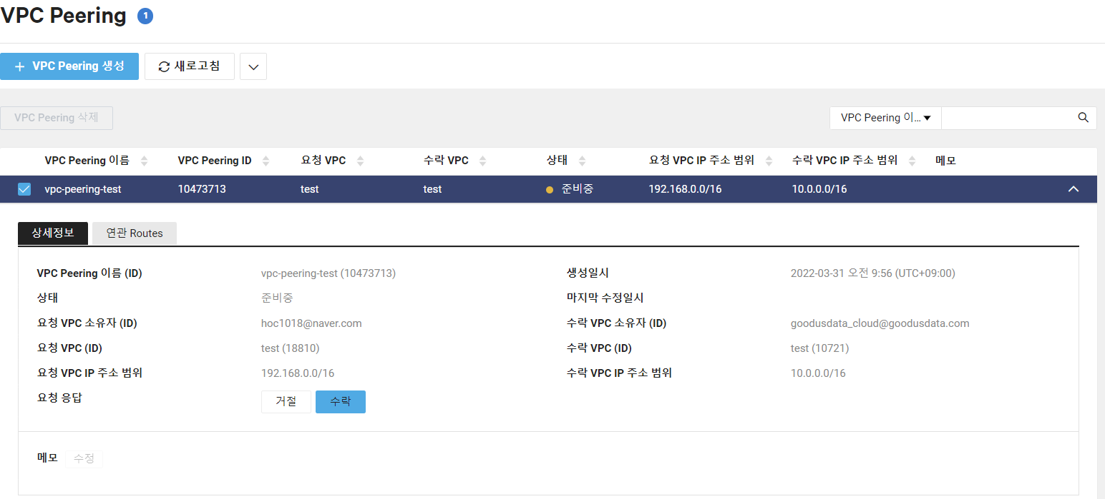
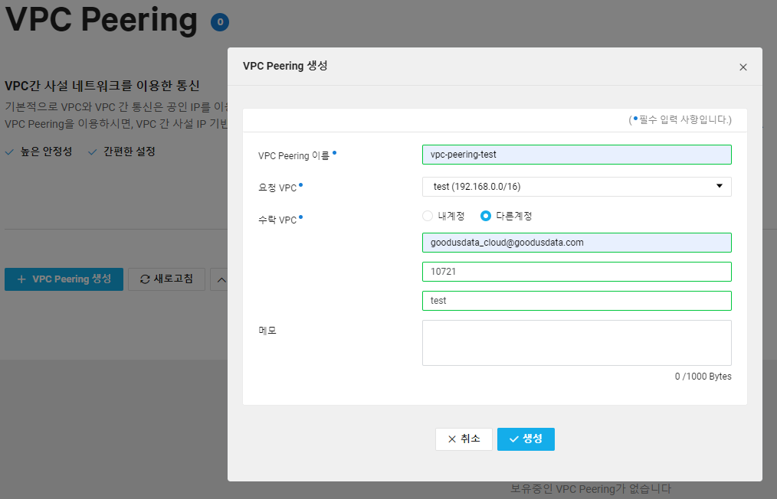
NAVER CLOUD PLATFORM
VPC 구성요소
VPC Peering 생성
Goodusdata 계정의 VPC
나의계정의 VPC
나의계정의 VPC
Goodusdata의 VPC
Notes:
먼저 내 계정의 VPC에서 VPC 피어링을 생성해 줍니다.
보시는거와 같이 요청 VPC는 내 VPC에 해당하며 수락 VPC에는 굿어스데이터의 VPC에 해당합니다.
타계정의 VPC 의 경우 계정 아이디와 VPC 아이디, VPC 이름을 작성해야 합니다.
생성을 하게 되면 타 계정인 굿어스데이터의 VPC 피어링에 오른쪽과 같은 화면이 나오게 됩니다.
상세 정보에는 요청을 건 나의 계정의 VPC 정보가 나오게 됩니다.
수락을 눌러주게 되면 (넘기면서)

Slide 29
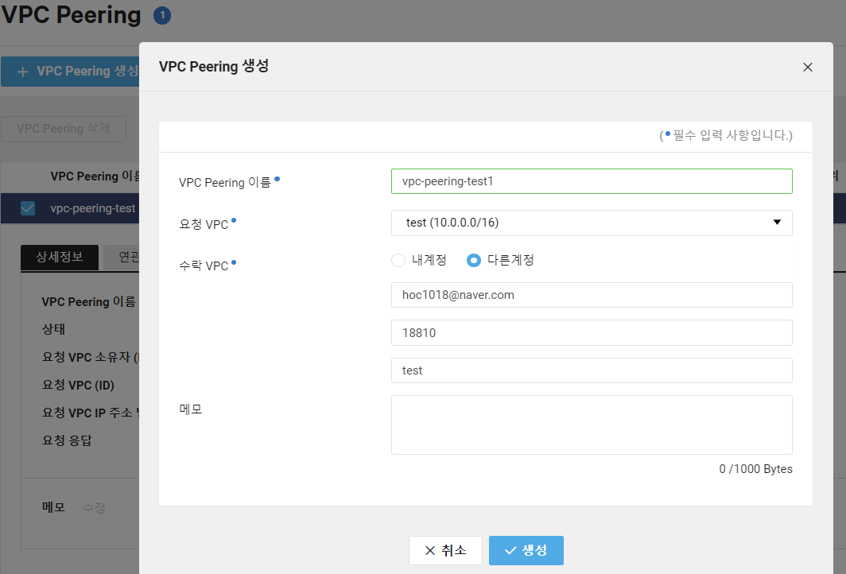
NAVER CLOUD PLATFORM
VPC 구성요소
VPC Peering 생성
나의계정의 VPC
Goodusdata 계정의 VPC
Goodusdata의 VPC
나의계정의 VPC
Notes:
반대로 굿어스데이터 계정의 VPC도 똑같이 방식으로 VPC 연결을 해줍니다.
그러면 양방향 통신이 가능해집니다.
통신을 하기위해서는 흐름을 제어하는 라우트 테이블에 설정을 해주어야 합니다.(넘기면서)

Slide 30
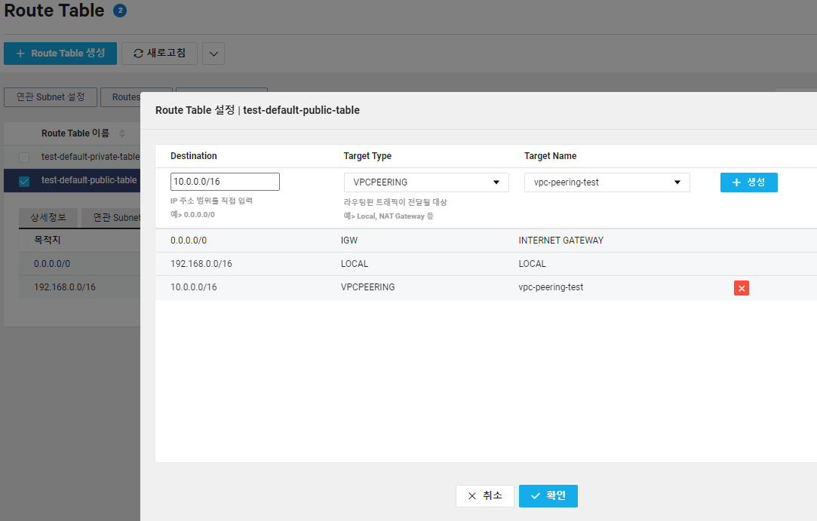
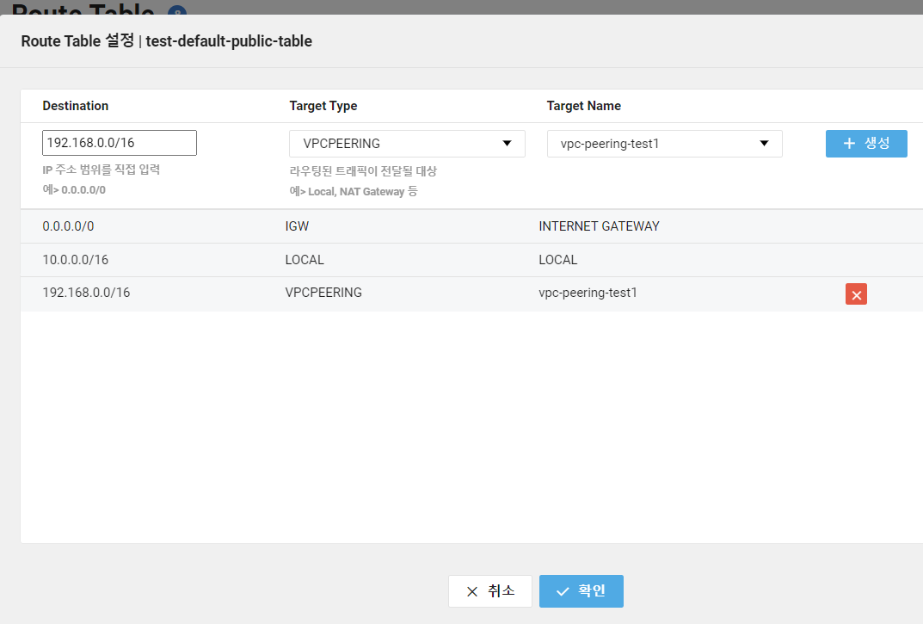
NAVER CLOUD PLATFORM
VPC 구성요소
VPC Peering 생성
Goodusdata 계정의 VPC
나의계정의 VPC
연결된 VPC와 통신하기위해 Subnet의 Route Table에 규칙을 추가해야함.
Notes:
위와 같이 피어링한 정보를 라우트 테이블에 설정해 주면 (넘기면서)

Slide 31
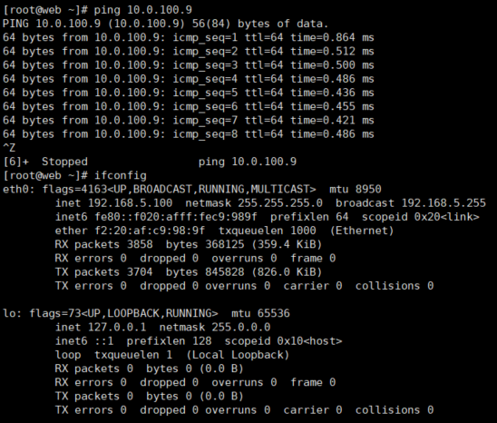
NAVER CLOUD PLATFORM
VPC 구성요소
VPC Peering 생성
Notes:
//위에 WEB서버는 나의 계정의 server인 192.168.5.100에 해당하며,
//굿어스데이터 계정의 server인 10.0.1000.9 와 피어링이 된것이 보이게 됩니다.
이렇게 피어링이 된걸 볼수있습니다.
다음은 로드밸런서에 대해 설명하겠습니다. (넘기면서)
핑(영어: Ping)은 네트워크로 연결된 두 호스트 사이에서 연결되었는지 확인하는 네트워크 명령어

Slide 32
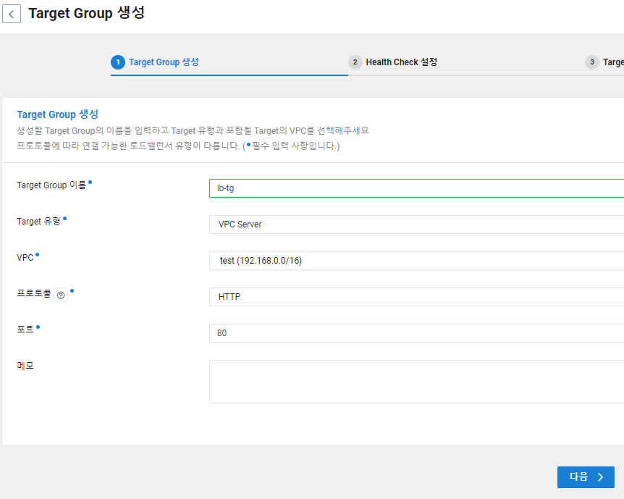
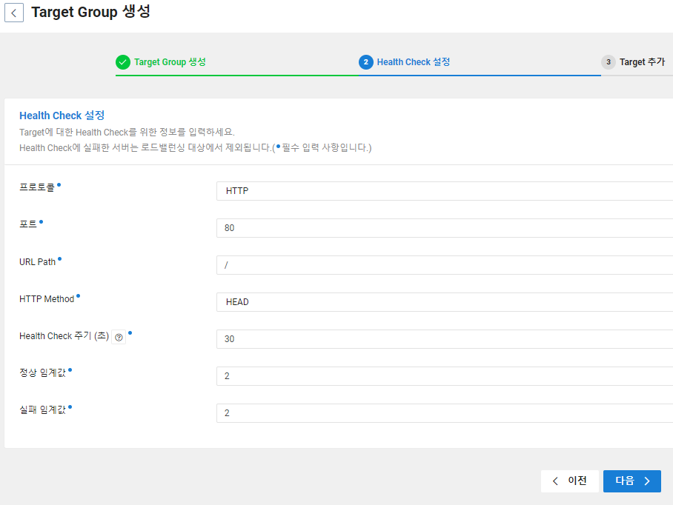
NAVER CLOUD PLATFORM
VPC 구성요소
Target Group 생성
대상의 역할에 따라 프로토콜을 선택
TCP : Network Load Balancer
Proxy_TCP : Network Proxy Load Balancer
HTTP : Application Load Balancer
HTTPS : Application Load Balancer
Health Check: 가상 서버에 주기적인 상태 확인을 수행하여 상태가 비정상인 가상 서버를 식별하도록 체크하는 행위
정상 임계값: 비정상 상태의 대상이 다시 서비스에 투입되기 위해 성공해야 하는 상태 확인 횟수
실패 임계값: 정상 상태의 대상이 상태 확인을 실패하면 비정상 상태로 전환되어 부하 분산 대상에 제외되는 횟수
Notes:
위와 같이 타겟 유형은 서버만 제공해서 서버를 선택하게되고
VPC에는 등록될 대상이 포함된 VPC를 선택하면 됩니다.
그리고 대상의 역할에 따라 (TCP, 포록시 TCP, HTTP, HTTPS)중 프로토콜을 선택하고 각 대상의 서비스중인 포트를 입력합니다. 입력된 포트로 트래픽이 전달되게 됩니다.
오른쪽을 보시면 헬스 체크 설정을 하게 되는데
대상의 상태를 확인할 수 있는 프로토콜과 포트을 선택하고 지정해주고
대상의 상태를 확인할 HTTP Method를 선택합니다. Head 와 Get을 지원하며, Target Group의 프로토콜이 HTTP/HTTPS인 경우에만 활성화 됩니다.
HAED와 GET의 차이
GET 요청 방식은 URI(URL)가 가진 정보를 검색하기 위해 서버 측에 요청하는형태이다
HEAD 요청 방식은 GET과 유사한 방식이나 웹 서버에서 헤더 정보 이외에는 어떤 데이터도 보내지 않는다.
웹 서버의 다운 여부 점검(Health Check)이나 웹 서버 정보(버전 등)등을 얻기 위해 사용될 수 있다.
헬스체크와 임계값에 대해서는 오른쪽 밑에 내용과 같습니다. (넘기면서)

Slide 33
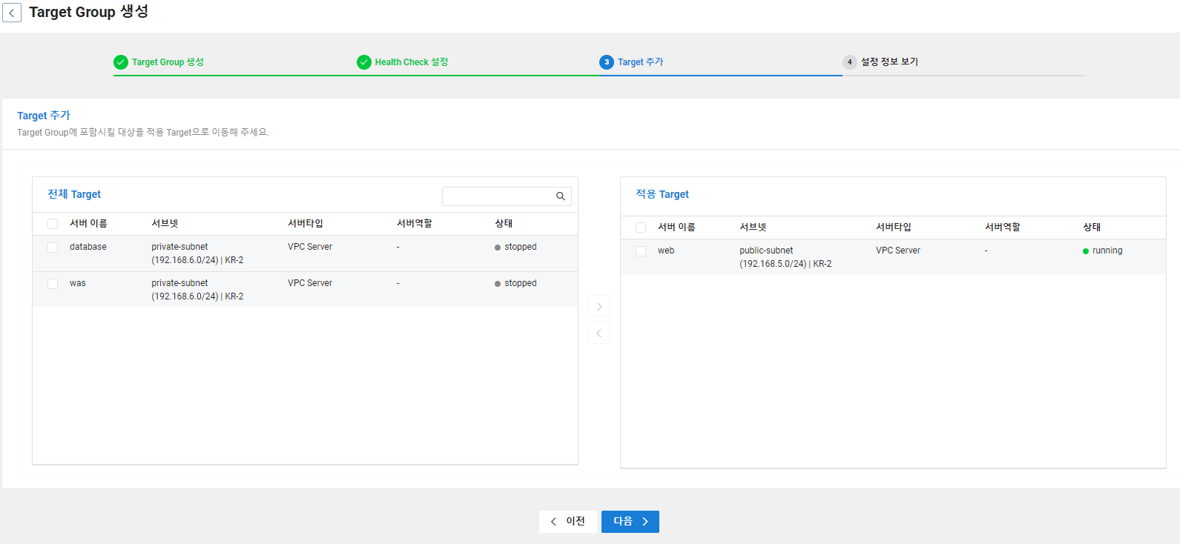
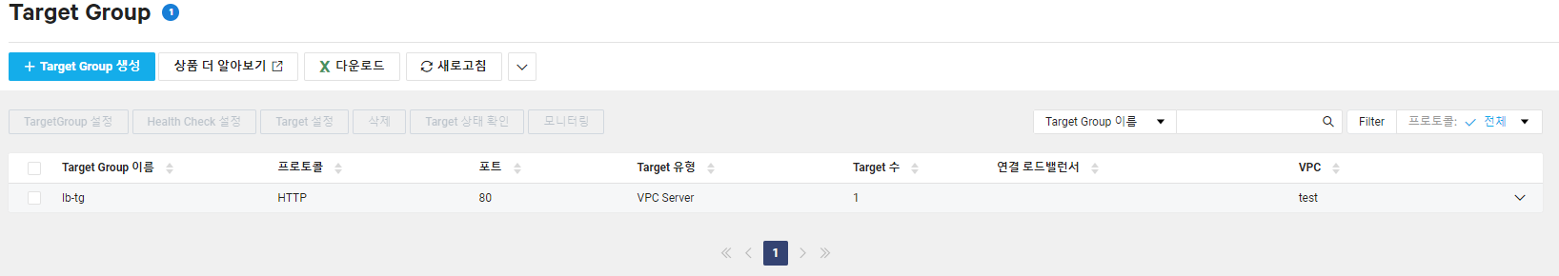
NAVER CLOUD PLATFORM
VPC 구성요소
Target Group 생성
Notes:
그리고 타겟 추가를 해줍니다.
타겟그룹에 포함시킬 대상을 적용 타겟으로 이동시켜주면,
그럼 오른쪽처럼 로드밸런서에 추가해줄 본인이 설정한 타겟그룹이 생성됩니다.(넘기면서)

Slide 34
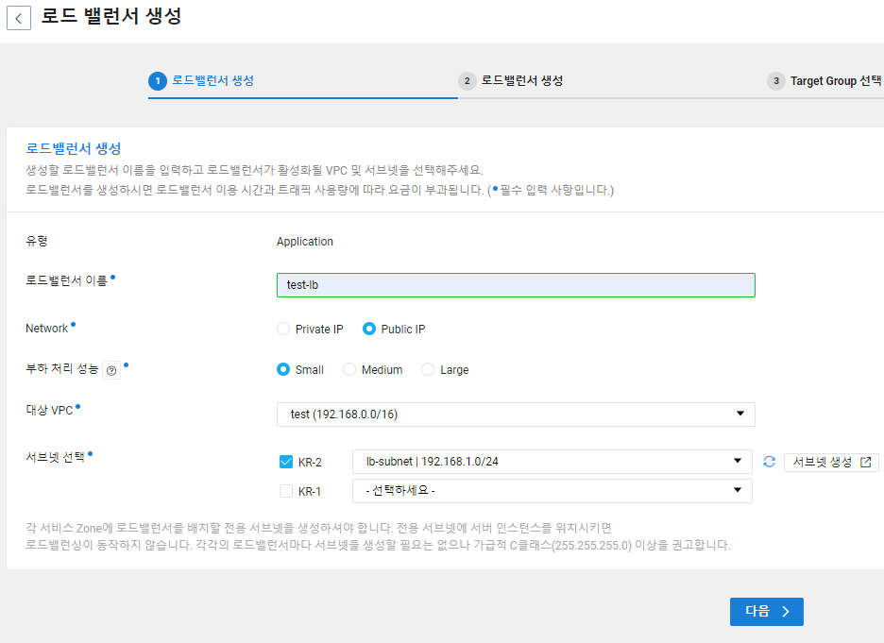

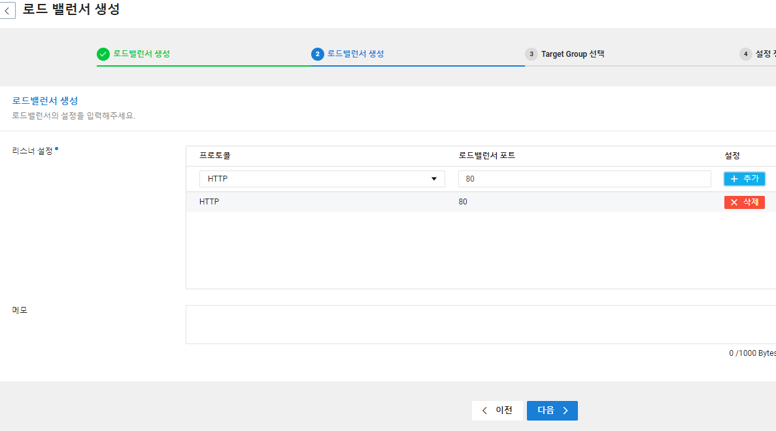
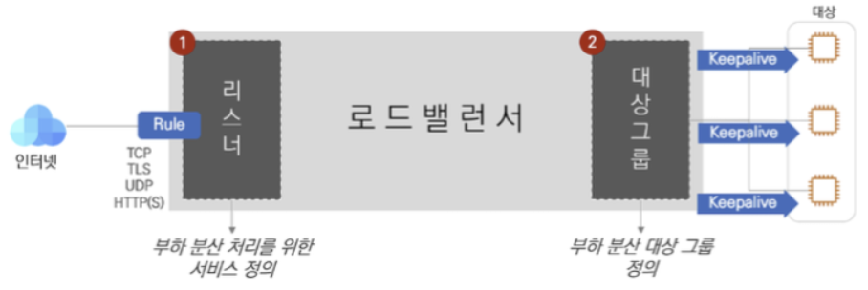
NAVER CLOUD PLATFORM
VPC 구성요소
로드밸런서 생성
서브넷:
Load Balancer는 전용 Subnet을 생성
서버와 같은 Subnet에 위치되면 해당 서버로 로드밸런싱이 동작하지 않는다.
리스너: 외부의 요청을 받아들이는 역할
Notes:
로드밸런서를 생성하기 위해
로드밸런서의 유형을 선택합니다. 그러면 유형에 본인이 선택한 유형이 나옵니다.
Load Balancer의 네트워크 타입을 Private IP와 Public IP 중 선택한뒤
Private IP 타입은 VPC 내부 사설 IP를 이용하여 내부 서버로부터의 부하 분산을 처리합니다. VPC 외부에서는 접근할 수 없습니다.
Public IP 타입은 VPC 외부 또는 인터넷에서 호출될 수 있도록 공인IP로 설정이 됩니다. 공인IP와 함께 제공되는 임의의 도메인을 이용하여 고객이 보유한 도메인 또는 CDN 서비스와 연결하여 활용할 수 있습니다.
Load Balancer의 성능 타입을 선택합니다.
부하 처리 성능에 따라 Small / Medium / Large 중 선택할 수 있습니다. 각각 초당 연결수 (CPS) 기준 최소 30,000 / 60,000 / 90,000 개의 분산 처리를 보장합니다.
HTTPS는 SSL Offloading에 의해 HTTP대비 약 1/10의 성능을 예상할 수 있으나 인증키 방식 및 크기에 따라 다소 차이가 있을 수 있습니다.
로드밸런서를 생성하기전 로드밸런서 전용 서브넷을 만들어 줍니다. 그리고
Load Balancer를 위치시킬 VPC와 Subnet을 선택하면
Load Balancer는 전용 Subnet을 생성하여 배치해야 합니다. 서버와 같은 Subnet에 위치되면 해당 서버로 로드밸런싱이 동작하지 않습니다.
각각의 Load Balancer 마다 별도의 Subnet을 생성할 필요는 없으나 가급적 C 클래스(255.255.255.0) 규모의 Subnet을 권장합니다.
오른쪽과 같이 리스너 설정을 하게 됩니다.
리스너는 외부의 요청을 받아들이는 역할이며, 로드밸런서가 동작할 프로토콜과 바인드할 포트를 설정합니다.

Slide 35
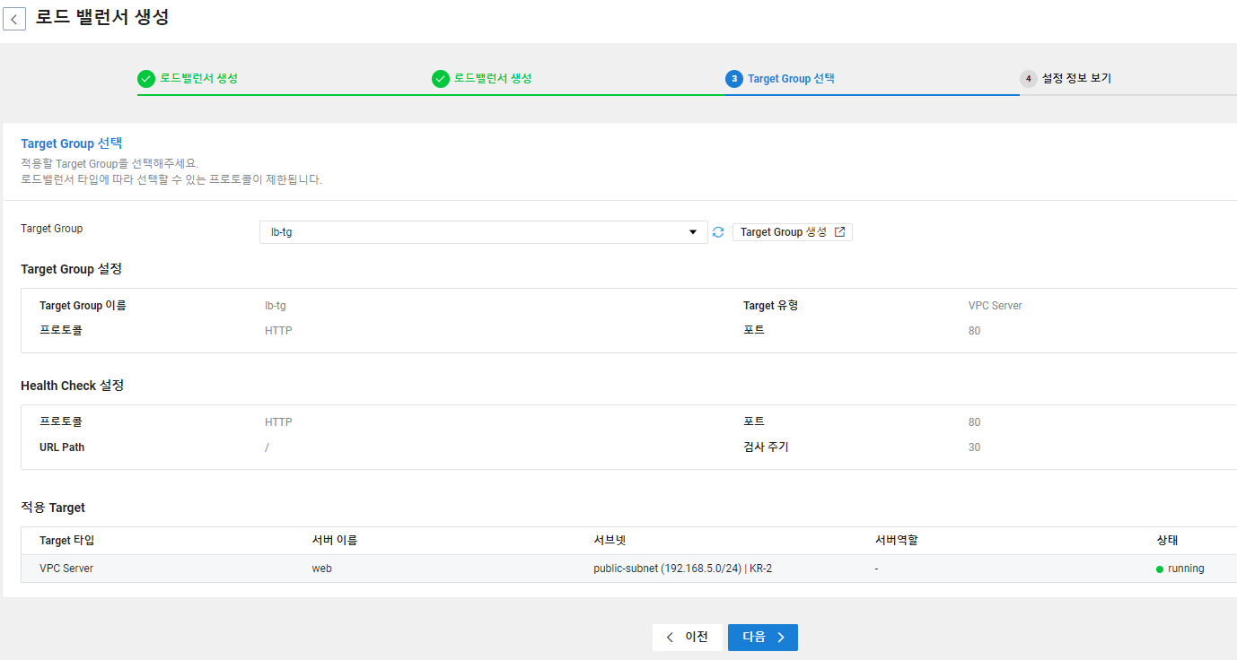
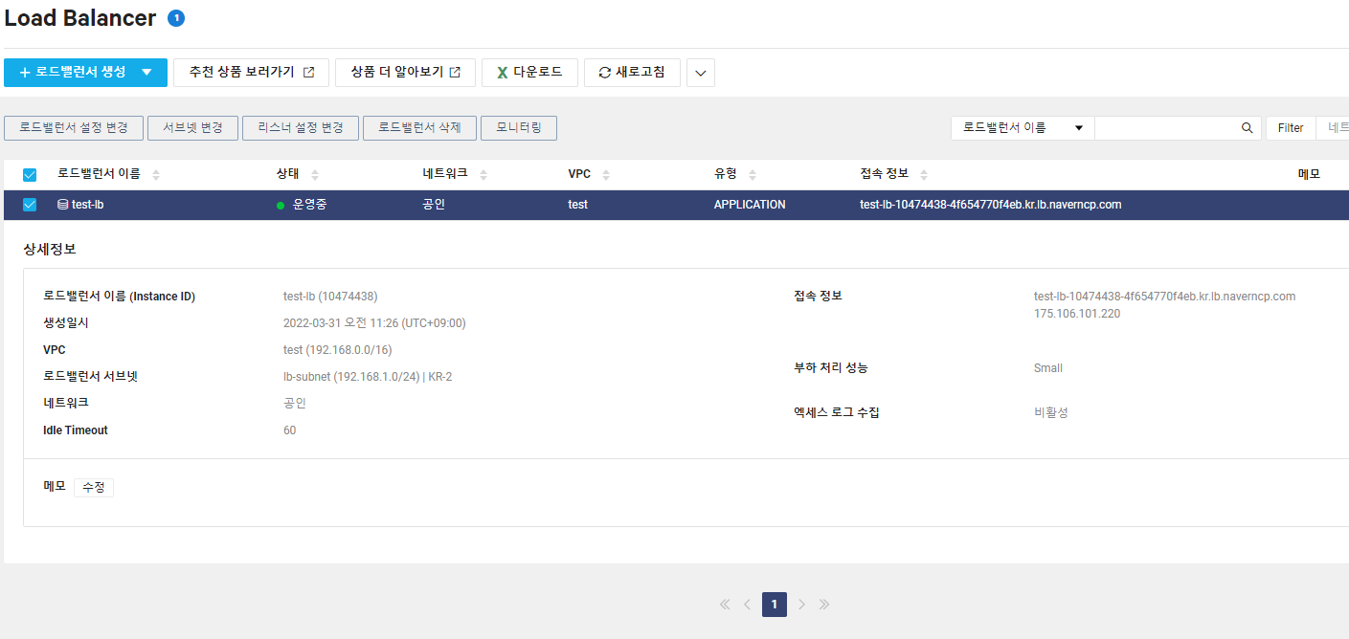
NAVER CLOUD PLATFORM
VPC 구성요소
로드밸런서 생성
부하 분산 대상이 될 Target Group을 선택
본인이 설정해준 로드밸런서가 생성
로드밸런서의 접속 정보
Notes:
부하 분산 대상이 될 Target Group을 선택해 주면.
사전에 Target Group이 생성되어 있어야 합니다.
Application Load Balancer는 프로토콜이 HTTP 또는 HTTPS로 생성된 Target Group만 연결할 수 있습니다.
오른쪽과 같이 본인이 설정 해준 로드밸런서가 생성되게 됩니다.
로드밸런서의 접속정보인 아이피나 도메인에 들어가보면 분산시킬 로드밸런서가 생성된걸 볼수있습니다.
참고
바인딩된 서버의 ACG 및 NACL에 Load Balancer 서브넷 대역이 접근 소스 및 허용 포트로 반드시 포함되어 있어야 합니다. 그래야 접속할수있습니다.

Slide 36
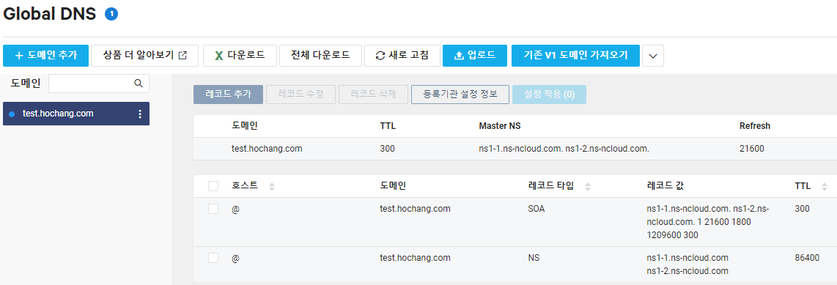
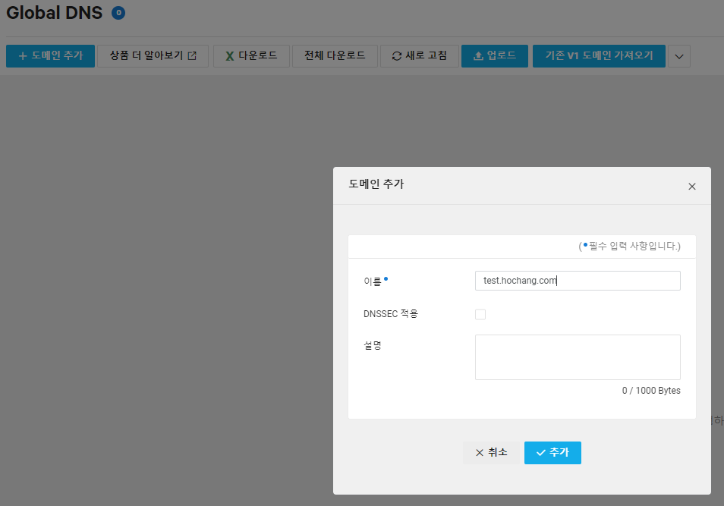
NAVER CLOUD PLATFORM
VPC 구성요소
Global DNS 생성
1
1
2
TTL: 컴퓨터나 네트워크에서 데이터의 유효 기간을 나타내기 위한 방법
Master NS: 도메인에 속해 있는 컴퓨터들의 이름을 관리하고, 컴퓨터의 IP주소를 알려주는 역할을 한다.
DNSSEC(DNS Security Extensions)은 DNS 데이터 대상의 "데이터 위조-변조 공격"을 방지하기 위한 인터넷 표준기술입니다.
Notes:
왼쪽과 같이 도메인을 추가해줍니다.
자신이 구매한 도메인을 등록해 줍니다.
DNSSEC은 DNS 데이터 위조- 변조를 방지하기 위한 기술이며, 상황에 따라 선택해주시고
생성을 하면 오른쪽과 같이 페이지가 나오게됩니다.
여기서 TTL은 데이터의 유효 기간을 나타내며, Master NS는 도메인에 속해있는 컴퓨터의 이름을 관리하고 컴퓨터의 IP주소를 알려주는 역할을 합니다
그리고 레코드 추가를 누르게되면(넘기면서)

Slide 37
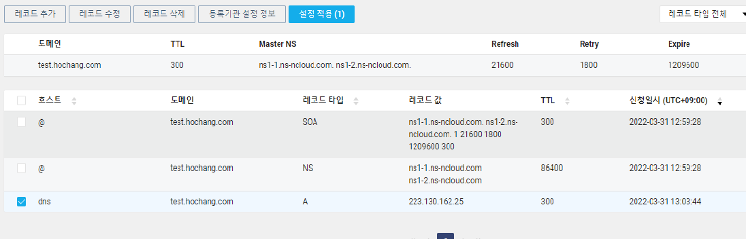
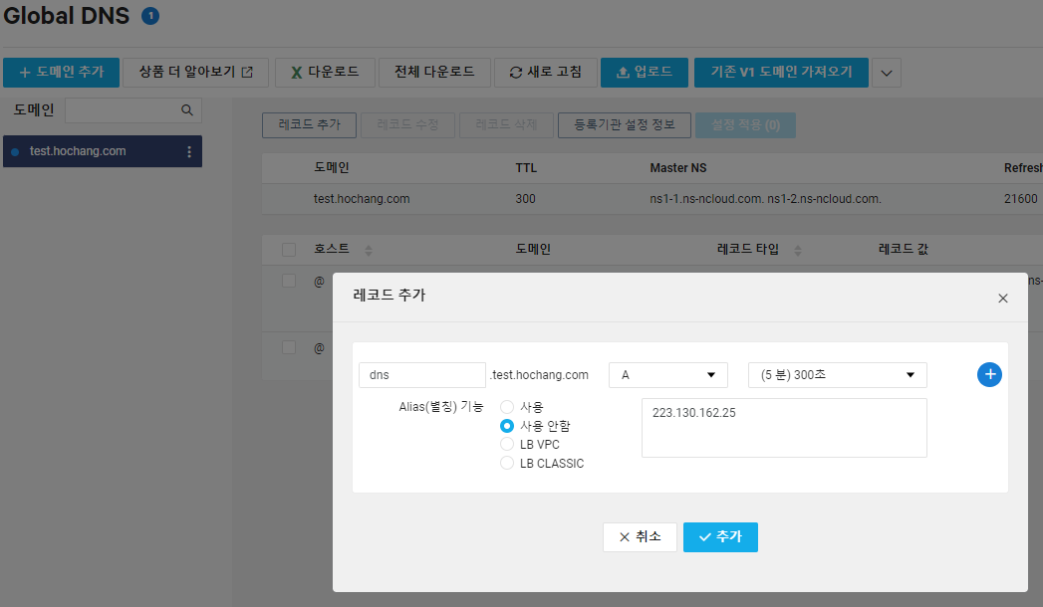
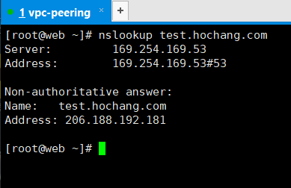
NAVER CLOUD PLATFORM
VPC 구성요소
Global DNS 생성
2
3
1
4
5
리소스 레코드
A 레코드: IPv4 주소를 매칭할 때 사용하는 레코드.
NS 레코드: 해당 zone의 응답 가능한 authoritative 네임서버를 나타내는 레코드.
AAAA 레코드: IPv6 주소를 매칭하는 레코드.
CNAME 레코드: 해당 도메인 네임의 별명(alias)을 생성하는 레코드.
MX 레코드: preference(우선순위)와 메일을 수신할 서버를 지정하는 레코드.
PTR 레코드: IP 주소를 기반으로 도메인 명을 매칭하는 레코드. IP 주소에 대하여 역순으로 표현됩니다.
SPF 레코드: SPF(Sender Policy Framework) 관련 레코드.
TXT 레코드: 역할 등의 텍스트를 기입하는 용도나 SPF(Sender Policy Framework) 역할로 사용되는 레코드.
Notes:
왼쪽과 같이 레코드를 추가할 팝업창이 나옵니다.
리소스 레코드 타입에서는 대표적으로 A 레코드가 있습니다.
A레코드는 도메인 주소를 IP와 매칭시켜 서버를 찾아가는 레코드이며 나머지들의 레코드들은 아래와 같습니다.
사용할 레코드타입을 선택한뒤 TTL을 설정하고 별칭으로 해당 IP를 넣게 되면 자동 완성 기능으로 노출되는 도메인이 나타나게 됩니다..
오른쪽에 nslookup 을 사용해 글로벌 DNS 생성된것을 볼수있습니다.
//오른쪽 아래에 보시면 제가 도메인을 사지않아 설정해준 IP가 나타나지않고 저런 주소가 나타내게 되지만 일단은 글로벌 DNS 생성된거를 볼수가 있습니다.
//(도메인의 ip를 알수있다.)

Slide 38
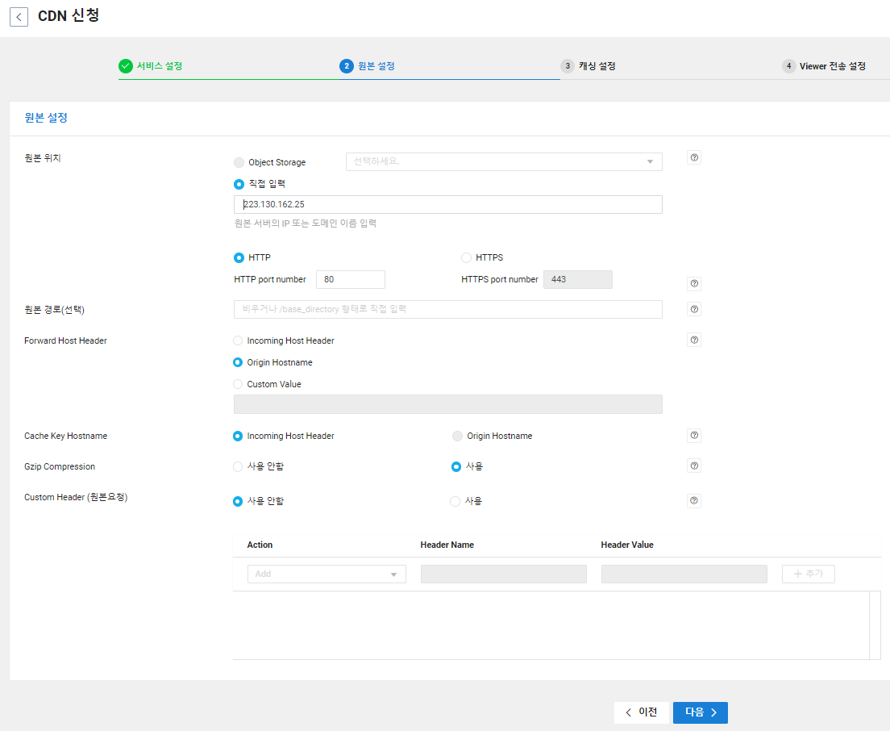
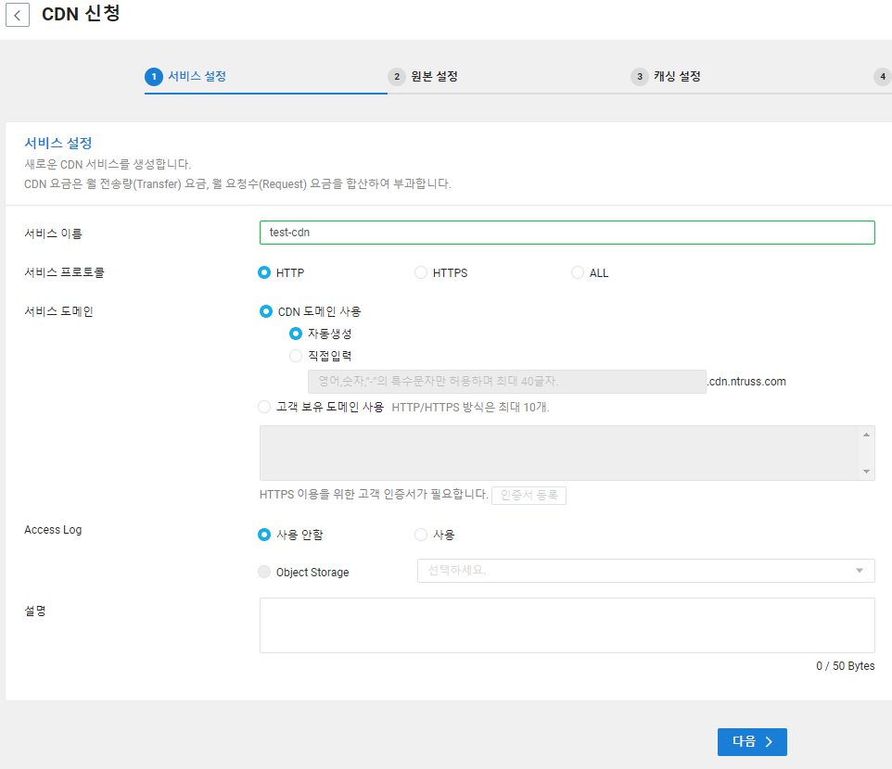
NAVER CLOUD PLATFORM
VPC 구성요소
CDN 생성
1
cdn 서비스를 이용할 원본의 워치를 지정.
일반 서버는 도메인명이나 IP를 입력하며, IP를 직접 입력하는 것보다 도메인명을 사용하는 것을 권고한다.
1
2
2
3
CDN에서 원본 서버로 요청 시의 Host 헤더 값을 설정 할 수 있습니다.
CDN 서버에서 콘텐츠를 식졀하는 정보입니다. 서비스 특성에 따라 적절한 옵션 선택 시 cache 효율이 좋습니다.
압축을 할 경우 원본 서버의 트래픽을 줄이고 응답 속도를 개선 할수 있습니다,.
CDN에서 원본서버로 요청 시 특정 Header를 추가, 변경하거나 삭제할 수 있습니다. Unique한 Header를 활용하여 원본 접근제어(ACL)로 활용할 수 있습니다.
CDN+에 요청된 Log를 사용자의 Object Storage에 저장할 수 있습니다. Log를 저장하기 위해서는 각 스토리지별로 저장소를 생성해야 합니다. Object Storage에서 Bucket을 생성해야 합니다.
4
3
Notes:
CDN의 서비스 프로토콜을 지정하고 CDN 도메인을 자동으로 생성할것인지 직접 입력할것인지 선택 후
엑세스 로그의 사용여부를 선택하고 엑세스 로그를 사용하려면 저장소인 버킷과 오브젝트 스토리지가 필요합니다.
그리고 오른쪽에 보시면 원본 위치를 CDN 서비스를 이용할 원본 위치를 지정해주고 그의 맞는 프로토콜과 포트를 지정해줍니다.
빨간색 설정 같은경우에는 원본 설정에 관한 설정이며, 상황에 따라 ?(도음말)을 참고하고 설정하시면 됩니다.(넘기면서)

Slide 39
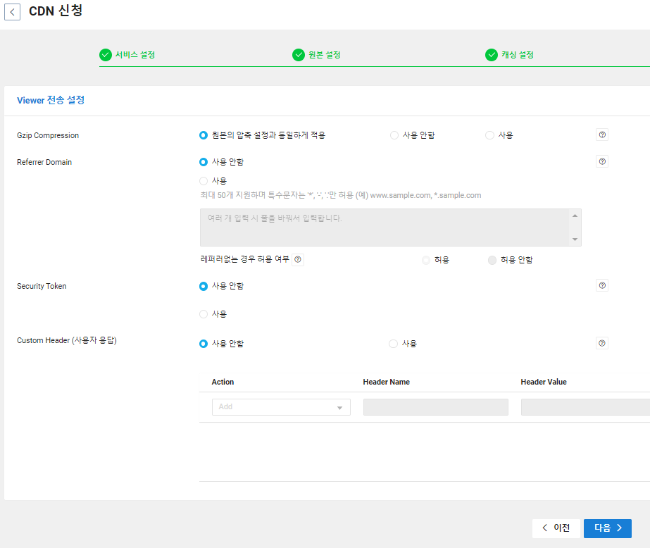
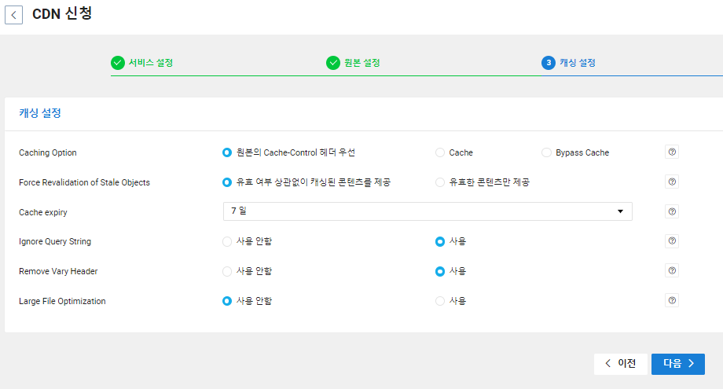
NAVER CLOUD PLATFORM
VPC 구성요소
CDN 생성
지정한 도메인 래퍼러가 포함된 요청의 경우에만 콘텐츠를 응답합니다.
CDN으로 전송되는 모든 콘텐츠에 대해 적용되는 캐싱 설정입니다.
토큰 기반의 인증으로 허용된 접근에만 콘텐츠를 전달합니다.
CDN에서 캐싱된 콘텐츠가 원본 서버에서 변경되었는지 여부를 확인하는 주기를 설정합니다.
CDN에서 사용자에게 응답 시 특정 Header를 추가, 변경하거나 삭제할 수 있습니다.
GET 파라미티를 제거한 후에 요청합니다. GET 파라미터별로 다른 응답을 하는 경우에는 “사용 안함”을 선택
원본 서버에서 Accept-Encoding 헤더 외 Vary헤더를 응답하는 경우 CDN에서는 캐싱하지 않습니다.
100MB 이상의 대용량 파일을 전송할 경우 지연을 줄이고 성능을 높일 수 있는 기능입니다.
Notes:
아까와 동일하게 빨간색 설정 같은경우에는 캐싱 설정과 뷰어 전송 설정에 관한것이며, 상황에 따라 ?(도음말)을 참고하면서 설정하시면 됩니다.
다음을 누르게되면 (넘기면서)
.

Slide 40
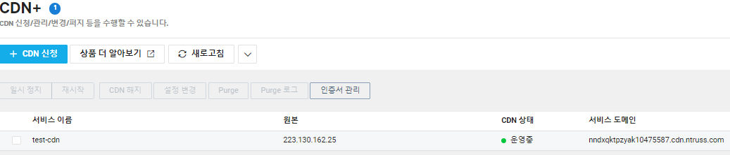
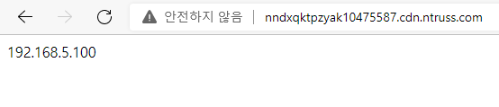


NAVER CLOUD PLATFORM
VPC 구성요소
CDN+, Global CDN 생성
CDN이 생성되어 서비스 도메인이 만들어짐.
CDN+
원본
Global CDN
Notes:
CDN이 생성되어 서비스 도메인이 만들어집니다.
아래와 같이 CDN의 서비스 도메인 과 글로벌 CDN의 서비스 도메인이 입력한 원본과 맞게끔 나오는걸 확인 할수있습니다.

Slide 41

감사합니다
Notes:
이상 발표를 마치겠습니다. 감사합니다.

